Slide 1
Koróna, sluneční vítr
Michal Švanda

Slide 2
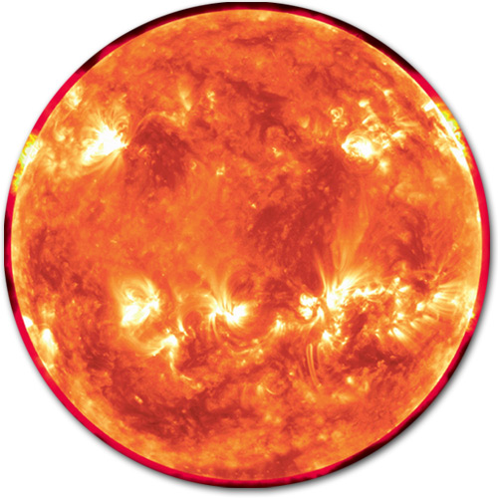
Přechodová oblast
Změna teplotní režimu mezi chromosférou (10⁴ K) a korónou (10⁶ K)
Nehomogenní, pohyby (doppler-shift), vývoj
S výškou se nehomogenity stírají – rozpínající se trubice magnetického pole?

Slide 3
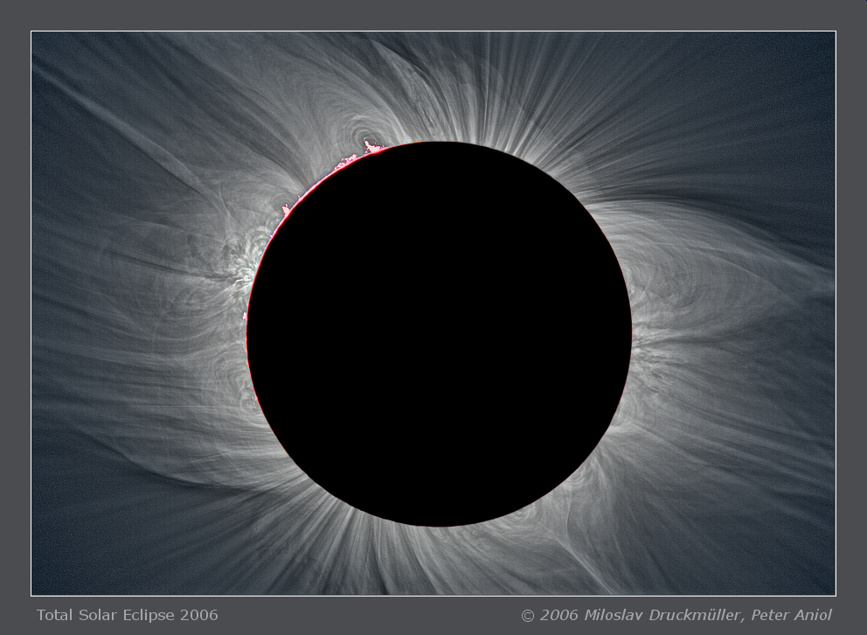
Koróna

Slide 4
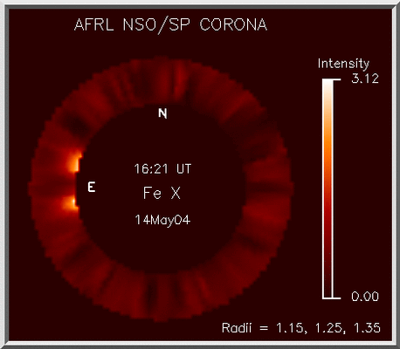
Složky koróny
F – Fraunhoferovy čáry
K – kontinuum – vysoká teplota, čáry rozmyty pohyby
Polarizovaná
Thomsonův rozptyl na volných elektronech
E – emisní
Vlastní záření, velmi slabá
Zakázané čáry i v optické oblasti spektra
Zelená koróna
„Korónium“ = Fe X (637,5 nm)
T – termální emise částic prachu

Slide 5
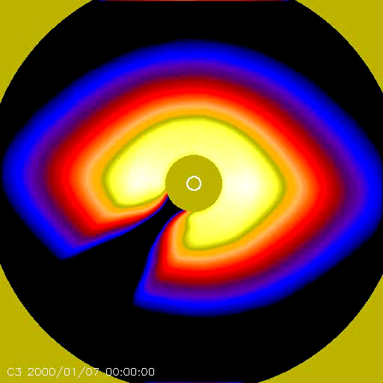
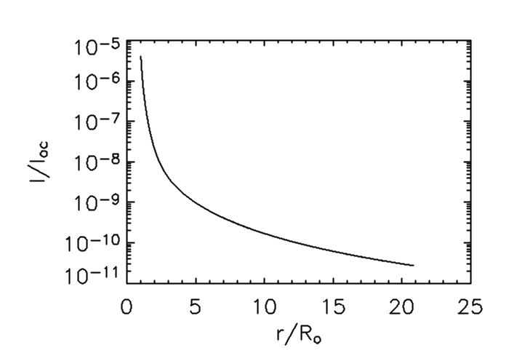
Empirický profil intenzity
Pro Thomsonův rozptyl:
F-koróna
K-koróna

Slide 6
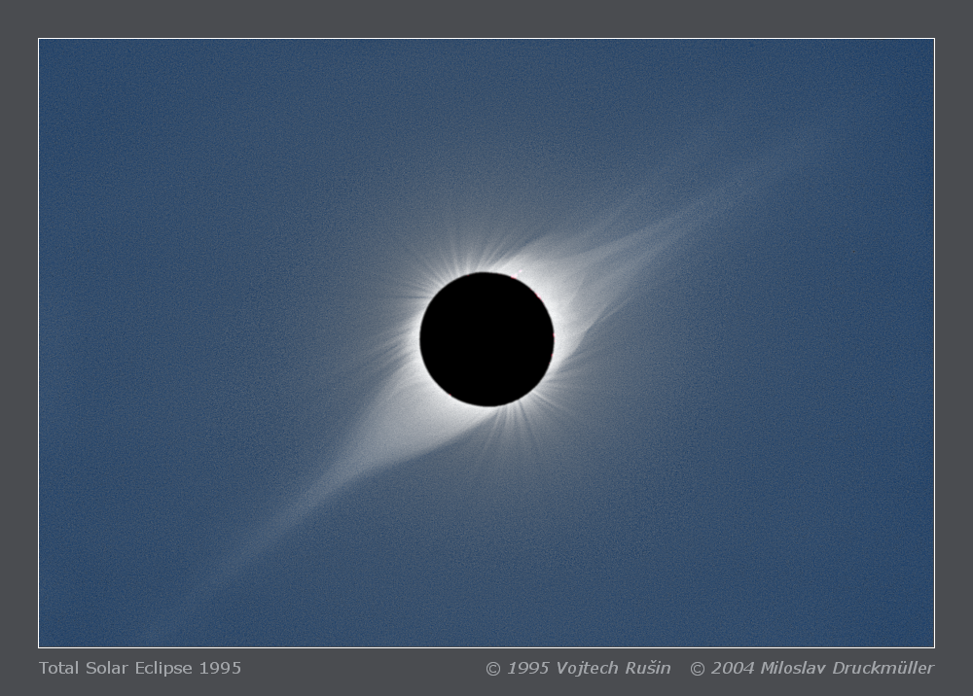
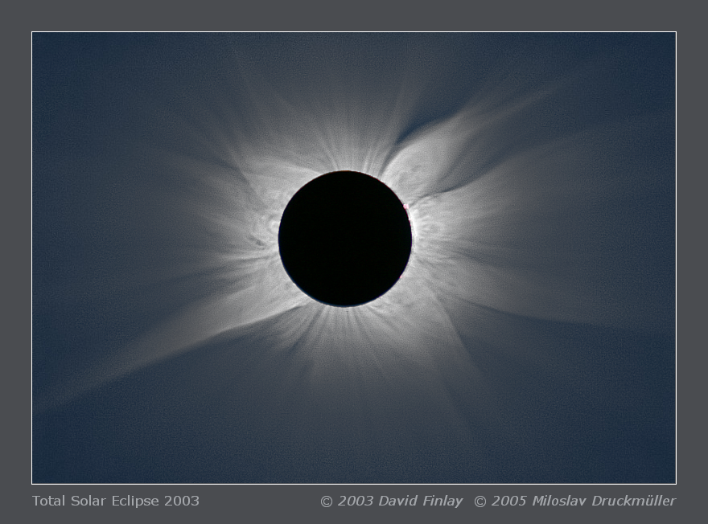
Koróna v minimu/maximu
Minimum (1995)
Maximum (2003)

Slide 7
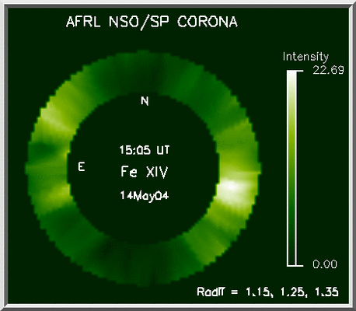
Zakázané čáry
cca 1 MK, Fe X
cca 2 MK, Fe XIV

Slide 8
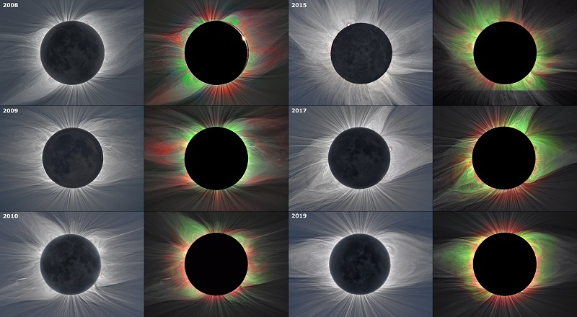
Obě najednou

Slide 9
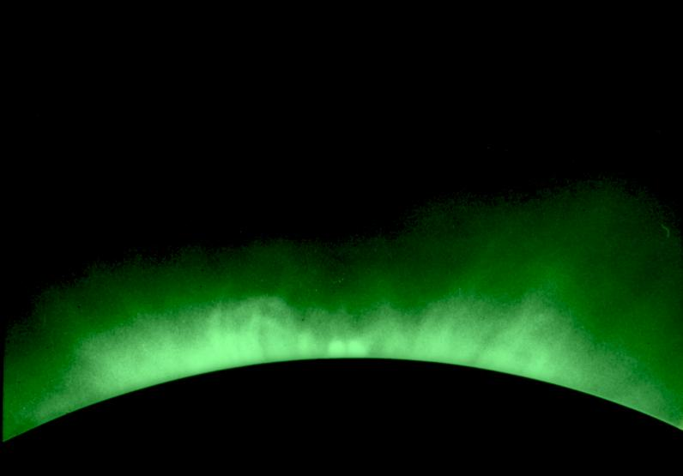
Zelená koróna

Slide 10
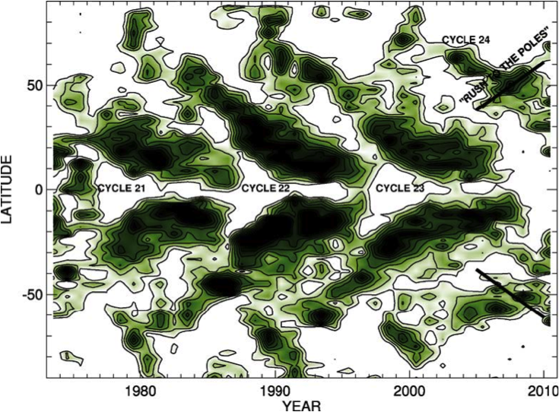
Zelená koronální čára respektuje 11letý cyklus

Slide 11
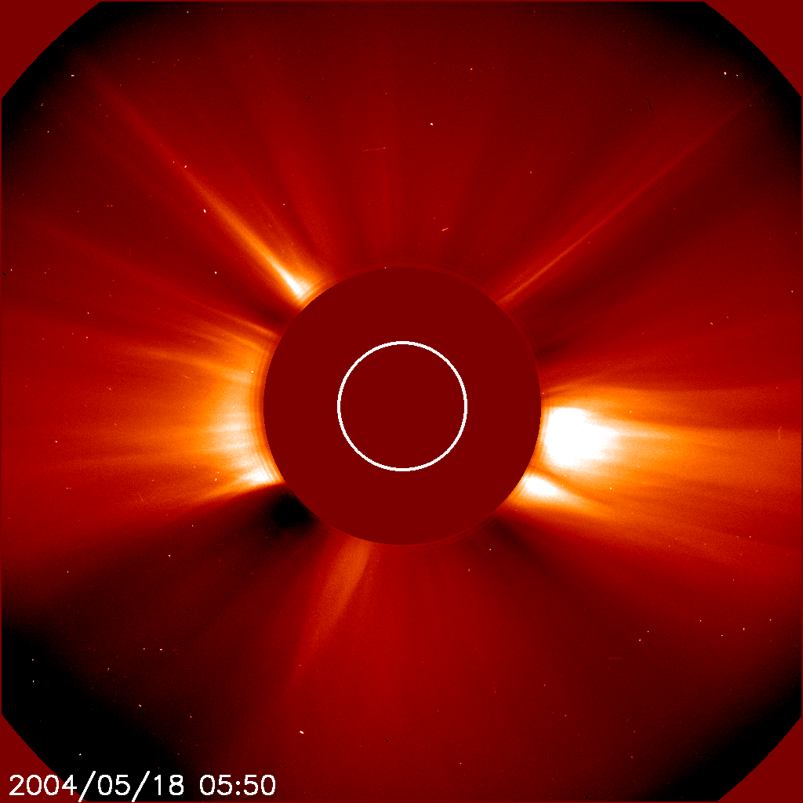
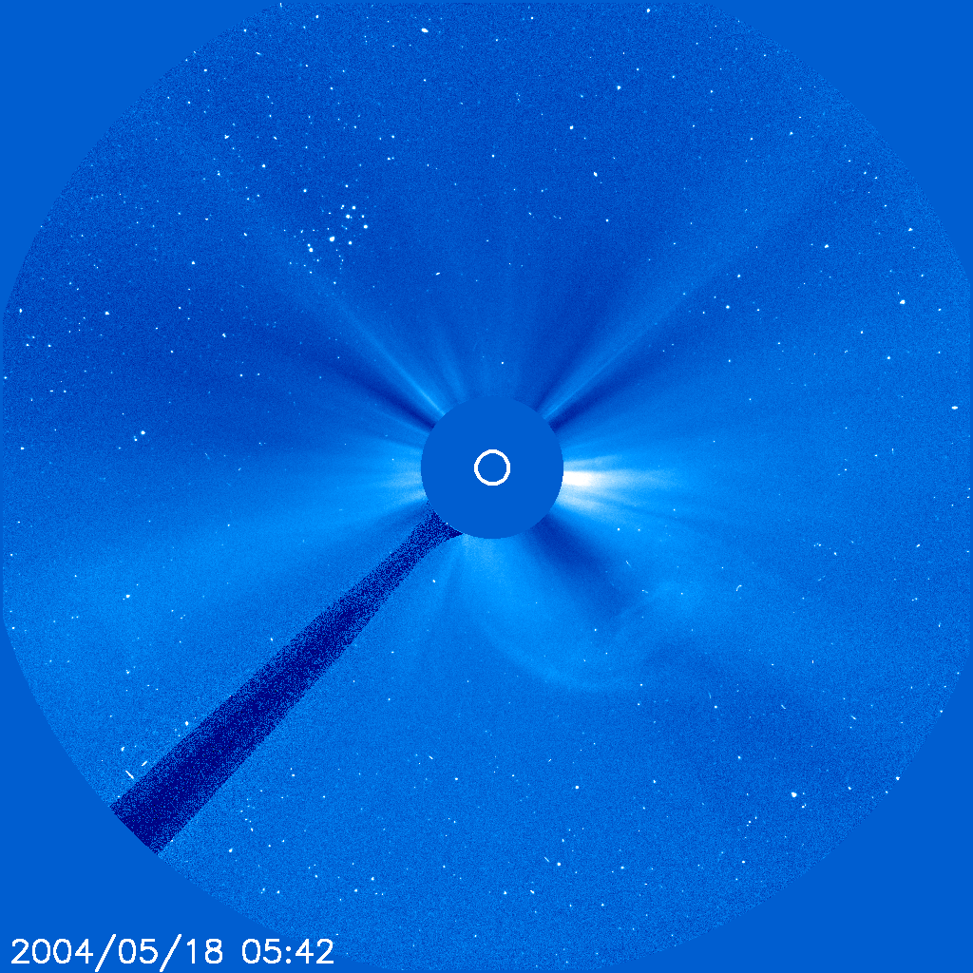
LASCO@SoHO

Slide 12
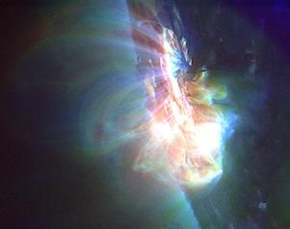
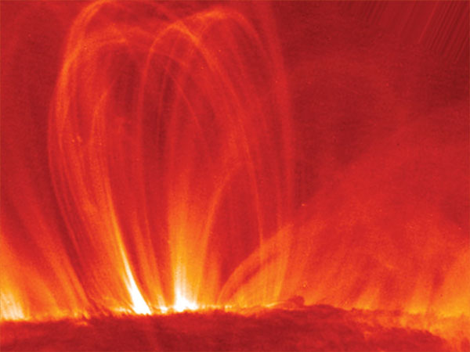
TRACE

Slide 13
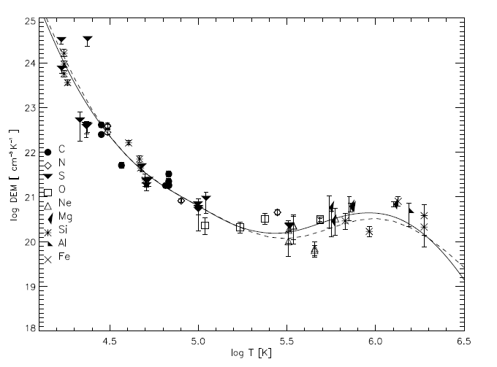
DEM

Slide 14
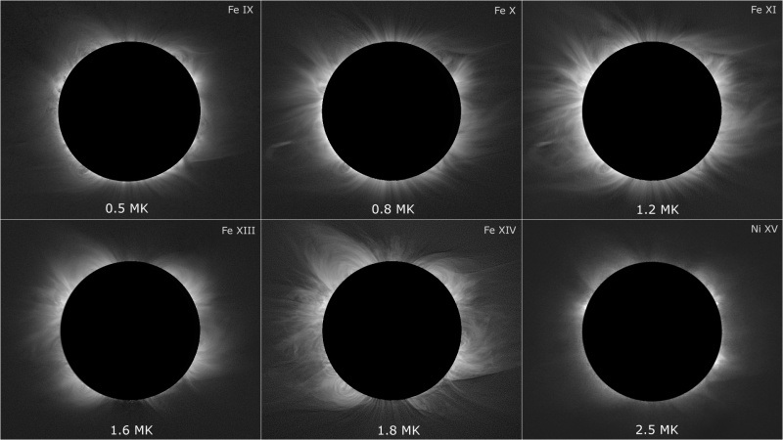
Pseudoteplotní mapy

Slide 15
Koronální ohřev
Koróna je horká, fotosféra chladná, odporuje 2. termodynamické větě
Je třeba koronální ohřev – cca 1 kW/m² potřeba (více v aktivních oblastech, méně v koronálních děrách)
Tři skupiny modelů
Nemagnetické: disipace akustických vln
Magnetické “stejnosměrné”: disipace el. proudů, rekonexe
Magnetické “střídavé”: vlny

Slide 16
Nemagnetické
Povrchová konvekce vytváří spektrum vln
Hustota materiálu klesá, tedy amplituda vln narůstá
Vznikají rázové vlny
Ty se rozpadají vysoko v atmosféře – ohřev koróny
Tento mechanismus může vysvětlit ohřev chromosféry, ohřev koróny však spíše ne (vlny ztratí energii v chromosféře, do koróny pronikne minimum)

Slide 17
Magnetické DC
Elektrické proudy podél smyček nesou energii, nepotenciálová část magnetického pole obsahuje energii
Rozpad Joulovým teplem
Rozpad rekonexemi (pomalé, nejsou vidět jako erupce)
Rozpad erupcemi (nano-, piko-,…)

Slide 18
Mini, mikro, nano
Velké erupce
E ~ 10²³-10²⁶ J
T ~ 8-40 MK
n ~ 2-20×10¹⁶ m⁻³
Mikro-erupce
E ~ 10²⁰-10²³ J
T ~ 1-8 MK
n ~ 2-20×10¹⁵ m⁻³
Nano-erupce
E ~ 10¹⁷-10²⁰ J
T ~ 1-2 MK
n ~ 2-20×10¹⁴ m⁻³
Piko-erupce, supererupce ?

Slide 19
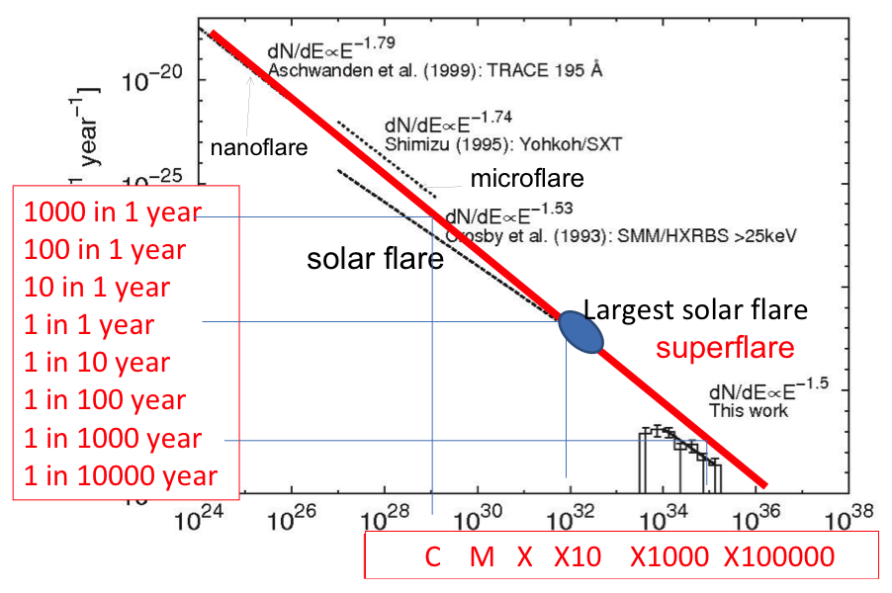
Četnost erupcí podle energie (Nogami 2012)

Slide 20
Magnetické AC
Magnetoakustické a Alfvénovy vlny
Problém:
magnetoakustické vlny ochotně disipují, ale obtížně procházejí chromosférou (nízká hustota materiálu a podléhají reflexi zpět do fotosféry), tedy nemohou nést dostatečné množství energie.
Alfvénovy vlny snadno procházejí chromosférou, ale neochotně disipují
Numerické simulace: Alfvénovy vlny mohou konvertovat na magnetoakustické v přechodové vrstvě
Až do vypuštění SOHO žádný důkaz vln v koróně. SOHO – vlny 100 mHz s cca 10 % potřebné energie. Nové přístroje (Hinode, AIA): vlny s nižšími frekvencemi, až 1-10 Hz, objeveny v nižší atmosféře, mají možná dost energie

Slide 21
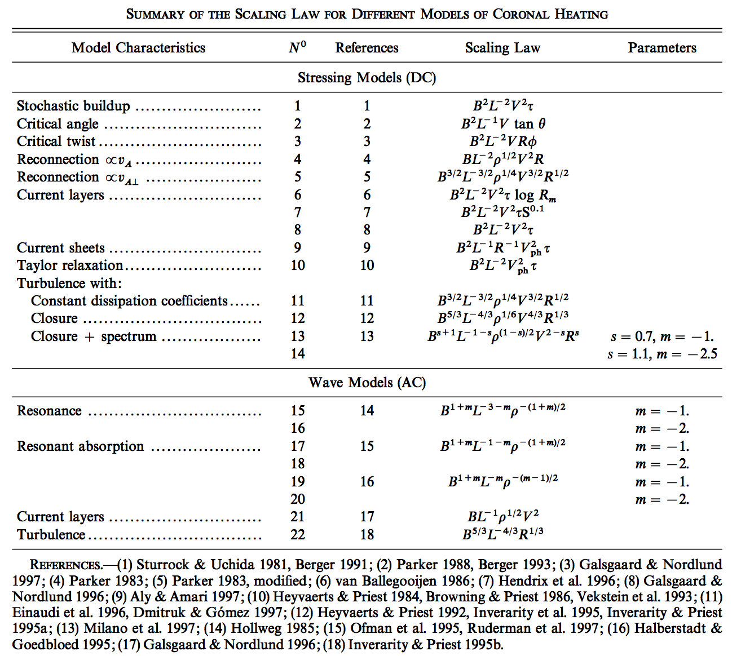
22 modelů koronálního ohřevu
Mandrini et al. (2000)
Test známých modelů koronálního ohřevu na pozorování TRACE

Slide 22
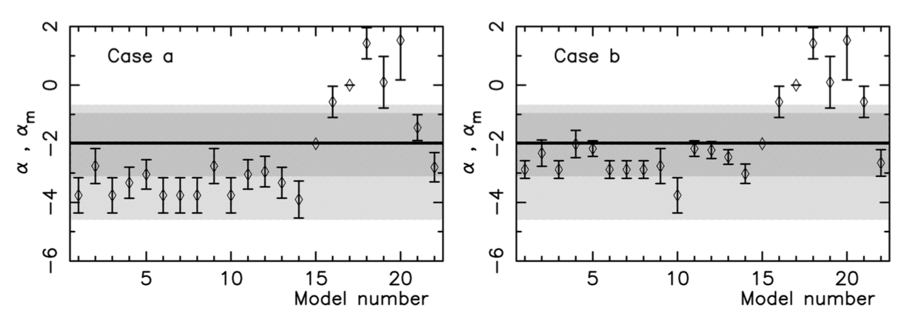
Mandrini et al. (2000) výsledky
Na dvou aktivních oblastech s uvážením statistických chyb lze vyloučit tři modely
Modely uvažující konverzi p-modů z fotosféry a jejich rozpad v koróně

Slide 23
Tedy
V průběhu let mnoho studií přiklánějících se na jednu nebo druhou stranu
Problém ohřevu koróny je stále problémem
Parker Solar Probe: důkazy o existence Alfvénových vln ve vnitřních partiích heliosféry
Solar Orbiter: táborové ohně (camp fires) zřejmě reprezentanty nanoerupčního schématu
“Koronální ochlazování”: Pokud mají všichni pravdu, proč je koróna tak chladná?

Slide 24
Sluneční vítr – počátky
Polovina 20. století -- „sluneční částicové záření“ jako prostředek k vysvětlení geomagnetických bouří
Geomagnetické bouře – nárůst meziplanetárního magnetického pole obvykle dva dny po erupci
Musí existovat jakési elektrické spojení mezi Zemí a Sluncem
1950 – Biermann – iontové stopy komet míří vždy od Slunce
Existence stálého toku částic, které to umožní, energie fotonů nestačí
Potřeba velkých rychlostí a velkých hustot (nefyzikální)
Chapman (1957) – statická koróna
Parker (1958) – dynamická koróna

Slide 25
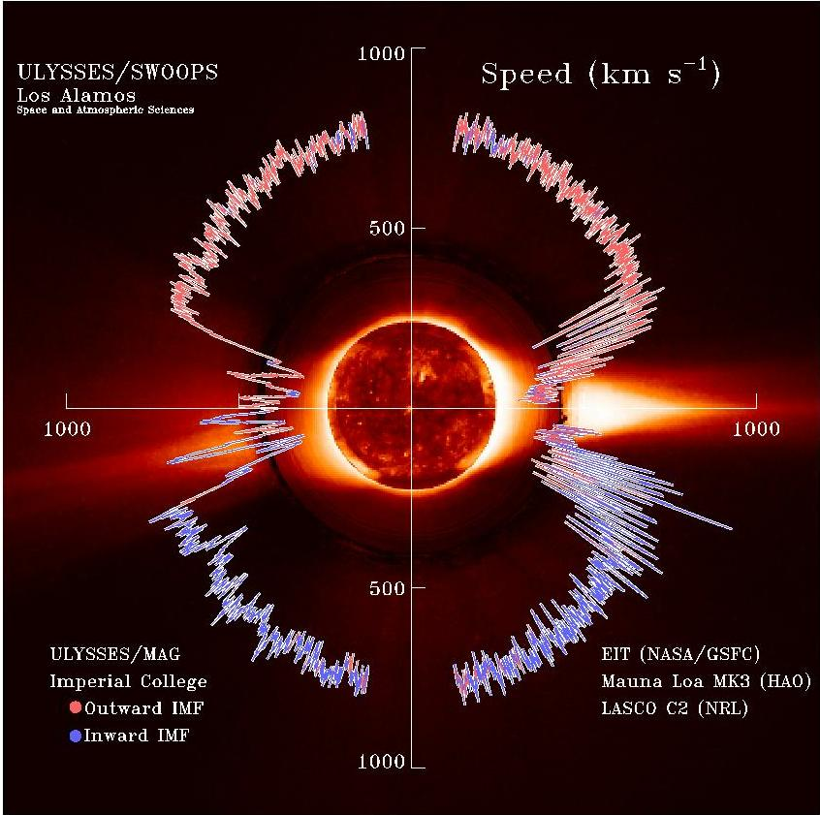
Pomalý/rychlý
Pomalý – uzavřené pole, cca 400 km/s
Rychlý – otevřené pole (koronální díry), cca 700 km/s
Explozivní události – rychlost až 1200 km/s
Ulysses – sonda na heliopolární dráze

Slide 26
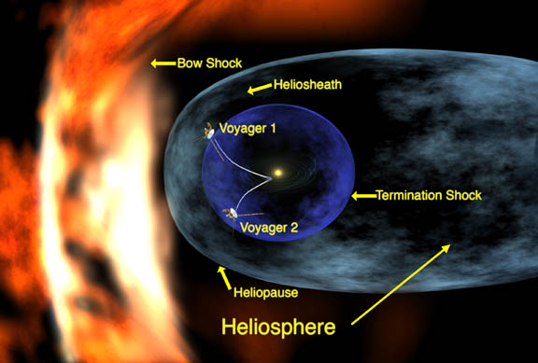
Heliosféra

Slide 27
Struktura heliosféry
Termination shock (terminační vlna)– nadzvukový sluneční vítr je zpomalování pod rychlost zvuku působením mezihvězdného prostředí
Heliosheath (heliosférický plazmový chvost, heliosférická obálka)– oblast podzvukového slunečního větru, vliv okolí způsobuje tvar „komety“
Heliopauza – přímé setkání obou médií, hranice heliosféry
Bow shock (čelní rázová vlna) – heliosféra se pohybuje mezihvězdným prostředím, na jejím čele vzniká turbulentní oblast, v níž je zvýšený tlak způsobený pohybem heliosféry – rázová vlna

Slide 28
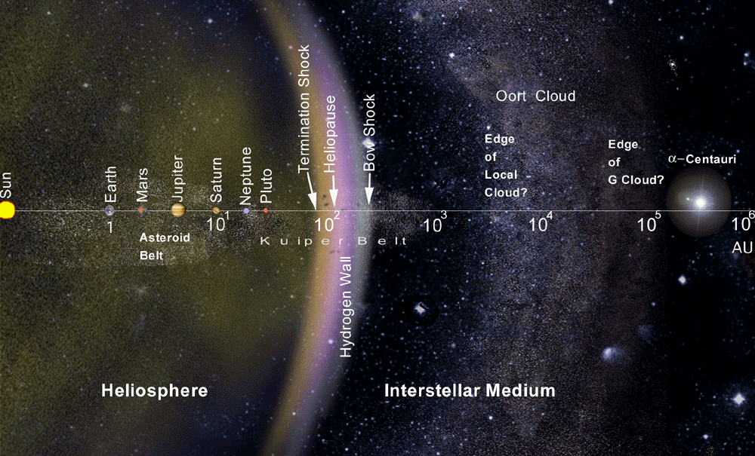
Blízký prostor z hlediska vlivu Slunce

Slide 29
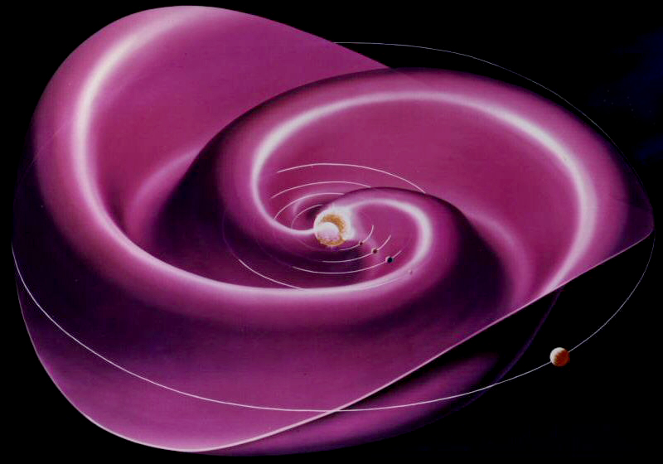
Proudová vrstva
Rozhraní polarit meziplanetárního magnetického pole (IMF)
Pole má tvar spirál (důsledek rotace Slunce)
Parkerovy spirály
Proud celkově ~3 GA
Vede k sektorové struktuře IMF

